Slide 1
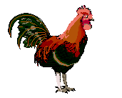
শিক্ষা নিয়ে গড়বো দেশ , শেখ হাসিনার বাংলাদেশ ।

Slide 2
স্বাগতম
এম.মেরাজুল ইসলাম , সহকারি শিক্ষক , বিরাট সারদা সুন্দরী সঃ প্রাঃ বিঃ , আজমিরীগঞ্জ , হবিগঞ্জ ।

Slide 3
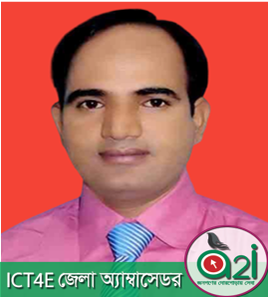
পরিচিতি
এম.মেরাজুল ইসলাম
সহকারী শিক্ষক
বিরাট সারদা সুন্দরী সঃ প্রাঃ বিঃ
আজমিরীগঞ্জ,হবিগঞ্জ
marajul.hobi@gmail.com
এম.মেরাজুল ইসলাম , সহকারি শিক্ষক , বিরাট সারদা সুন্দরী সঃ প্রাঃ বিঃ , আজমিরীগঞ্জ , হবিগঞ্জ ।

Slide 4
পাঠ-পরিচিতি
শ্রেণিঃ পঞ্চম
বাংলাদেশ ও বিশ্বপরিচয়
বাংলাদেশের ক্ষুদ্র নৃ-গোষ্ঠী
পাঠঃ ৩ , ম্রো
marajul.hobi@gmail.com
এম.মেরাজুল ইসলাম , সহকারি শিক্ষক , বিরাট সারদা সুন্দরী সঃ প্রাঃ বিঃ , আজমিরীগঞ্জ , হবিগঞ্জ ।

Slide 5
চলো একটি ভিডিও দেখি !
ভিডিও দেখতে টিভিতে ক্লিক করুন
স্যার , ম্রোদের জীবন ব্যবস্থা !
তোমরা বলতো-ভিডিওতে আমরা কী দেখলাম ?

Slide 6
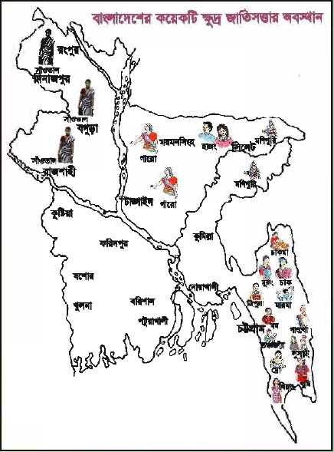
পাশের মানচিত্রে কী দেখতে পাচ্ছ?
বাংলাদেশের ক্ষুদ্র নৃ-গোষ্ঠীর অবস্থান
উত্তর
কয়েকটি ক্ষুদ্র নৃ-জাতি গোষ্ঠীর নাম বল।
সাঁওতাল, গারো, চাকমা, ত্রিপুরা, ম্রো ইত‌্যাদি ।
উত্তর
এম.মেরাজুল ইসলাম , সহকারি শিক্ষক , বিরাট সারদা সুন্দরী সঃ প্রাঃ বিঃ , আজমিরীগঞ্জ , হবিগঞ্জ ।

Slide 7
ম্রো
এম.মেরাজুল ইসলাম , সহকারি শিক্ষক , বিরাট সারদা সুন্দরী সঃ প্রাঃ বিঃ , আজমিরীগঞ্জ , হবিগঞ্জ ।

Slide 8
শিখনফল
২.১.৭। জাতি, শ্রেণি, ধর্ম, বর্ণ, গোষ্ঠি, ছোট-বড় নির্বিশেষে সবাইকে সমান মর্যাদা দিবে ও মিলেমিশে চলবে।
২.১.৮। ম্রোদের সংস্কৃতি (পোশাক, খাদ্য, উৎসব ইত্যাদি) বর্ণনা করতে পারবে।
এম.মেরাজুল ইসলাম , সহকারি শিক্ষক , বিরাট সারদা সুন্দরী সঃ প্রাঃ বিঃ , আজমিরীগঞ্জ , হবিগঞ্জ ।

Slide 9
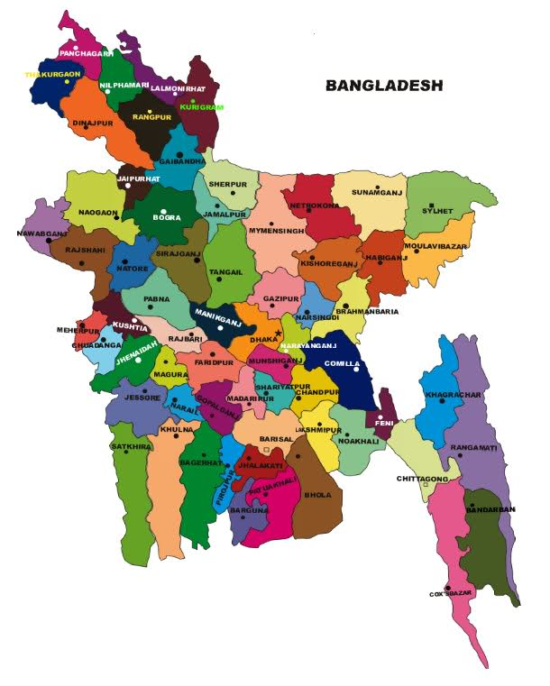
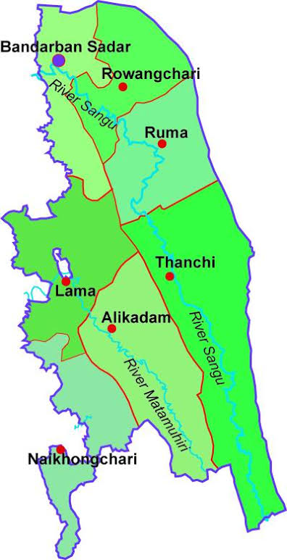
পার্বত্য অঞ্চলের আরেকটি জনগোষ্ঠী ম্রো । তাঁরা মিয়ানমার সিমান্তের কাছে বান্দরবান জেলার বিভিন্ন উপজেলায় বসবাস করে।
এম.মেরাজুল ইসলাম , সহকারি শিক্ষক , বিরাট সারদা সুন্দরী সঃ প্রাঃ বিঃ , আজমিরীগঞ্জ , হবিগঞ্জ ।

Slide 10
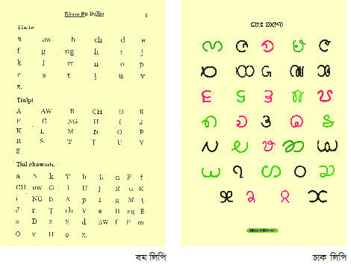
ম্রোদের ভাষা
ম্রোদের নিজস্ব ভাষা আছে এবং তার লিখিত রূপও আছে ।।
ইউনেস্কো ম্রো ভাষাকে ঝুঁকিপুর্ণ বলে চিহ্নিত করেছে। সঠিক উপায়ে রক্ষণাবেক্ষন করা না হলে এই ভাষা হারিয়ে যেতে পারে।
এম.মেরাজুল ইসলাম , সহকারি শিক্ষক , বিরাট সারদা সুন্দরী সঃ প্রাঃ বিঃ , আজমিরীগঞ্জ , হবিগঞ্জ ।

Slide 11
একক কাজ
ম্রোদের ভাষাকে কোন সংস্থা ঝুঁকিপূর্ণ বলেছে ?
ম্রোরা কোন সীমান্তের নিকট বাস করে ?
এম.মেরাজুল ইসলাম , সহকারি শিক্ষক , বিরাট সারদা সুন্দরী সঃ প্রাঃ বিঃ , আজমিরীগঞ্জ , হবিগঞ্জ ।

Slide 12
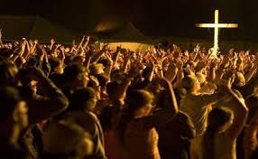
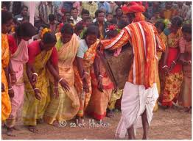
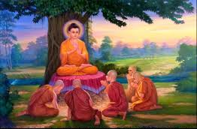
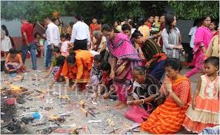
ম্রোদের ধর্ম
তাদের কেউ কেউ খ্রিষ্ট ধর্মও গ্রহন করেছেন।
এছাড়াও তারা “ক্রামা” নামে আরেকটি ধর্ম পালন করে।
ম্রোরা সাধারণত বৌদ্ধ ধর্মাবলম্বী।
ম্রো জনগোষ্ঠীর ধর্মের নাম তোরাই।
এম.মেরাজুল ইসলাম , সহকারি শিক্ষক , বিরাট সারদা সুন্দরী সঃ প্রাঃ বিঃ , আজমিরীগঞ্জ , হবিগঞ্জ ।

Slide 13
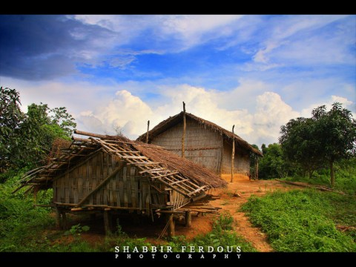
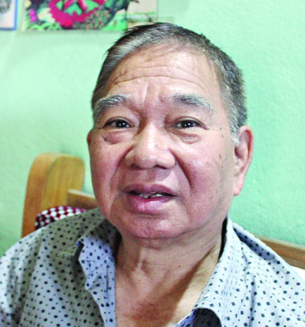
ম্রোদের সমাজ ব্যবস্থা
তাদের রয়েছে গ্রামভিত্তিক সমাজব্যবস্থা।
ম্রো পরিবারের প্রধান হলেন পিতা।
এম.মেরাজুল ইসলাম , সহকারি শিক্ষক , বিরাট সারদা সুন্দরী সঃ প্রাঃ বিঃ , আজমিরীগঞ্জ , হবিগঞ্জ ।

Slide 14
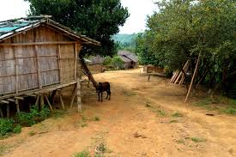
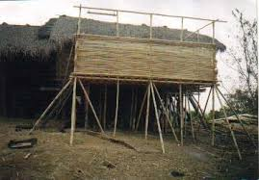
ম্রোদের বাড়ি
মিয়ানমার সীমান্তের কাছে বান্দরবান জেলায় ম্রোরা বাস করে। তাদের বাড়িকে বলে
কিম। বাঁশের বেড়া ও ছনের চাল দিয়ে মাচার উপর তারা বাড়ি তৈরি করেন।
এম.মেরাজুল ইসলাম , সহকারি শিক্ষক , বিরাট সারদা সুন্দরী সঃ প্রাঃ বিঃ , আজমিরীগঞ্জ , হবিগঞ্জ ।

Slide 15
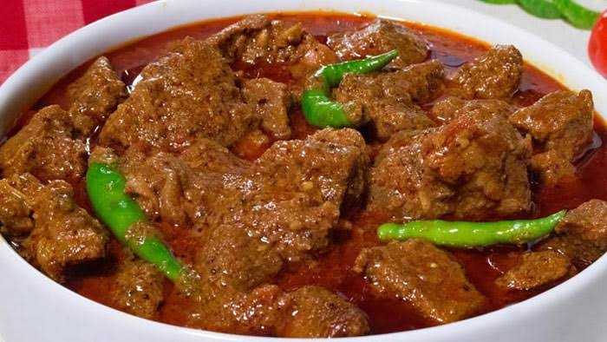
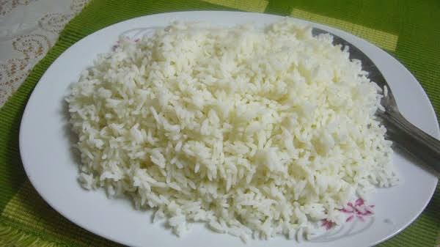
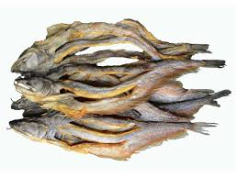
ম্রোদের খাদ্য
ভাত
শুঁটকি মাছ
মাংস
ম্রোদের প্রধান খাদ্য ভাত, শুঁটকি মাছ ও বিভিন্ন ধরনের মাংস।
এম.মেরাজুল ইসলাম , সহকারি শিক্ষক , বিরাট সারদা সুন্দরী সঃ প্রাঃ বিঃ , আজমিরীগঞ্জ , হবিগঞ্জ ।

Slide 16
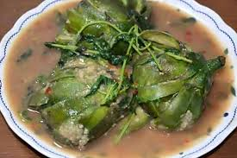
ম্রোদের খাদ্য
তাদের অন্যতম সুস্বাদু খাবারের নাম নাপ্পি।
এম.মেরাজুল ইসলাম , সহকারি শিক্ষক , বিরাট সারদা সুন্দরী সঃ প্রাঃ বিঃ , আজমিরীগঞ্জ , হবিগঞ্জ ।

Slide 17
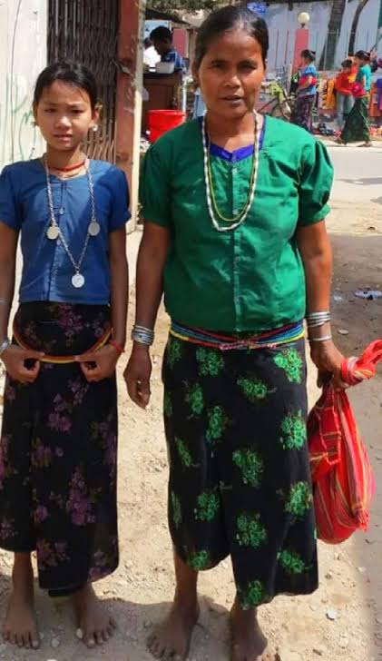
ম্রোদের পোশাক
ম্রো মেয়েদের ঐতিহ্যবাহী পোশাকের নাম ওয়াংলাই
পুরুষরা খাটো সাদা পোশাক পরেন।
এম.মেরাজুল ইসলাম , সহকারি শিক্ষক , বিরাট সারদা সুন্দরী সঃ প্রাঃ বিঃ , আজমিরীগঞ্জ , হবিগঞ্জ ।

Slide 18
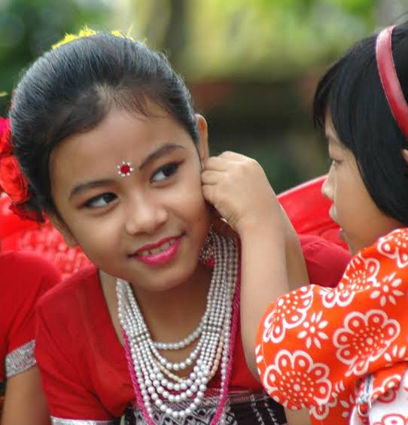
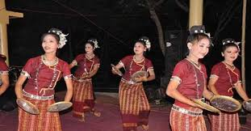
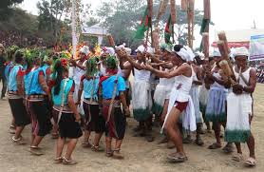
ম্রোদের উৎসব
তাদের রীতি অনু্যায়ী শিশুর বয়স ৩ বছর হলে ছেলে-মেয়ে উভয়েরই কান ছিদ্র করে দেওয়া হয়।
ম্রোরা জন্ম-মৃত্যু-বিয়ে ইত্যাদি অনুষ্ঠানে বিভিন্ন উৎসব পালন করে।
এম.মেরাজুল ইসলাম , সহকারি শিক্ষক , বিরাট সারদা সুন্দরী সঃ প্রাঃ বিঃ , আজমিরীগঞ্জ , হবিগঞ্জ ।

Slide 19
জোড়ায় কাজ
বাম পাশের কথাগুলোর সাথে ডান পাশের কথাগুলোর মিল কর।
(ক) ম্রোদের ধর্মের নাম
ওয়াংলাই
(খ) ম্রোদের সমাজব্যবস্থা
তোরাই
(গ) ম্রোদের ভাষা
গ্রামভিত্তিক
(ঘ) ম্রো মেয়েদের পোশাক
ঝুঁকিপূর্ণ
এসো মিলিয়ে নিই

Slide 20
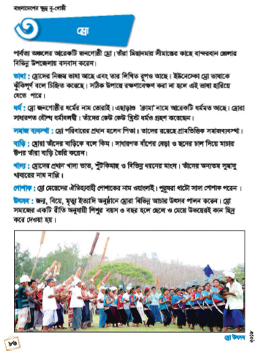
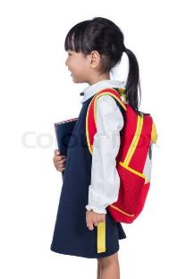
পাঠ্যবইয়ের সাথে সংযোগ স্থাপন
পৃষ্ঠা নং- ৮৬,৮৭ ।
এম.মেরাজুল ইসলাম , সহকারি শিক্ষক , বিরাট সারদা সুন্দরী সঃ প্রাঃ বিঃ , আজমিরীগঞ্জ , হবিগঞ্জ ।

Slide 21
ম্রো
ম্রোদের নিজস্ব ভাষা আছে
ভাত, মাংস, শুঁটকিমাছ, নাপ্পি
নারীদের ওয়াংলাই ও পুরুষদের খাটো পোশাক
শিশুদের ৩ বছরে কান ছিদ্র করা হয়।
প্রধান ধর্ম তোরাই। ক্রামা নামেও ধর্ম আছে।
পিতৃতান্ত্রিক সমাজ
বাড়ির নাম কিম
এক নজরে ম্রো জীবনব্যবস্থাঃ
এম.মেরাজুল ইসলাম , সহকারি শিক্ষক , বিরাট সারদা সুন্দরী সঃ প্রাঃ বিঃ , আজমিরীগঞ্জ , হবিগঞ্জ ।

Slide 22
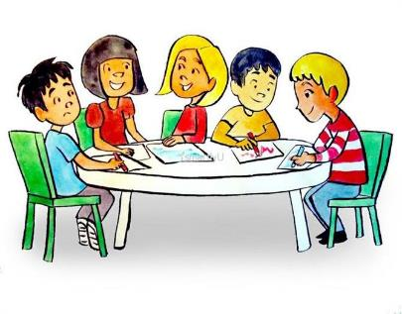
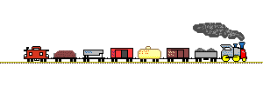
দলগত কাজ
ম্রোদের সমাজবব্যস্থা সম্পর্কে লিখ।
ম্রোদের উৎসব সম্পর্কে লিখ।
এম.মেরাজুল ইসলাম , সহকারি শিক্ষক , বিরাট সারদা সুন্দরী সঃ প্রাঃ বিঃ , আজমিরীগঞ্জ , হবিগঞ্জ ।

Slide 23
মূল্যায়ন
ম্রোদের সম্পর্কে নিচের ছকটি নিজ নিজ খাতায় তুলে পূরণ কর।
প্রধান ধর্ম | প্রধান উৎসব | বিশেষ পোশাক | সমাজ ব্যবস্থা
তোরাই
নাচ-গান
ওয়াংলাই
গ্রামভিত্তিক
এম.মেরাজুল ইসলাম , সহকারি শিক্ষক , বিরাট সারদা সুন্দরী সঃ প্রাঃ বিঃ , আজমিরীগঞ্জ , হবিগঞ্জ ।

Slide 24
পরিকল্পিত কাজ
ম্রো নৃ-গোষ্ঠির জীবনের সাথে তোমার জীবনের একটি মিল ও একটি ভিন্নতা খুঁজে বের করে খাতায় লিখে নিয়ে আসবে।

Slide 25
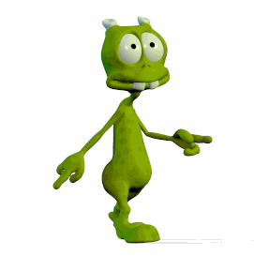
ধন্যবাদ

